Slide 1
ELU PROJEKT
DIGIPRÜGI

Slide 2
SISUKORD
Grupi liikmete nimed, erialad
Juhendaja (-d)
Koostööpartnerid
Probleem, eesmärk, olulisus
Protsess
Teaduspõhisus
Tulemused
Järeldused, kokkuvõte

Slide 3
Juhendajad:
Liisa Puusepp, Mihkel Kangur
Koostööpartner:
Telia Eesti AS
(Elo Võrk, Anne Zimbrot,
Karl Gustav Adamsoo,
Hele Tammenurm)
Grupp:
Nüüdismeedia - Susanna Päiv, Kristi Ainen
Infotehnoloogia juhtimine - Erko Nõmm, Kermo Mägi, Kaspar Tall
Reklaam ja suhtekorraldus - Karita Kalmus
Integreeritud loodusteadused - Maksim Arfanov
Antropoloogia - Ingrid Nielsen
Rakendusinformaatika - Maris Riba
Haridustehnoloogia - Toomas Salus
Keskkonnakorraldus - Dan Taidla
Infoteadus - Aiddy Mölder
Sotsioloogia - Silver Perli

Slide 4
PROBLEEM

Slide 5
PROBLEEM
Digimaailma mõju keskkonnale
Digiprügi mõiste definitsiooni puudumine.
Ettevõtted või organisatsioonid ei ole digiprügi probleemist teadlikud või ei oska seda lahendada.

Slide 6
EESMÄRK

Slide 7
PROJEKTI EESMÄRK
Ettevõtetele ja organisatsioonidele digiprügist vabanemise strateegia ning selle juurutus- ja kommunikatsiooniplaani loomine.
Loodud strateegia võimalikult paljude ettevõteteni viimine.
Notes:
Projekt on suunatud kesk- ja suurettevõtetele ning organisatsioonidele Eestis, kelle töö sisaldab andmemahukaid tegevusi, kes kasutavad igapäevatöös digitaalseid töövahendeid ja virtuaalseid töökeskkondi, kes kasutavad andmete hoidmiseks ning töötlemiseks servereid ja pilveruumi ning kelle jaoks on liigne andmekasutus muutunud sõlmküsimuseks.

Slide 8
OLULISUS

Slide 9
OLULISUS
Digiprügist loobumisel säästad keskkonda enda ümber.
Mida vähem on unustatud süsteeme ja varundusi, seda vähem kulub ressurssi ning on ka turvalisem.
Töö efektiivsus ning töötaja heaolu paranevad, kui töökeskkonnad on korras ja selged.
Digiprügi on kallis, see avaldab mõju nii rahakotile, kui keskkonnale.

Slide 10
PROTSESS

Slide 11
TEGEVUSED JA MEETODID EESMÄRGINI JÕUDMISEKS
Statistiliste mõõdikute leidmine, millega ettevõtted saavad oma digiprügi ja digitaalse jalajälje mõju hinnata.
19 ettevõttete ja asutustega läbiviidud intervjuud, tulemuste analüüs, parimate praktikate koondamine.
Juhiste koostamine, et teadvustada ettevõtteid digiprügi probleemist ja sellega tegelemise olulisusest.

Slide 12
TEADUSPÕHISUS

Slide 13
TEADUSPÕHISUS
Allikmaterjalides tugineti teadusartiklitele, Telia Eesti AS kogemusele ning intervjuude käigus kaardistatud väljavalitud ettevõtete kogemusele.
Infot koguti avalikest allikatest veebis (artiklid, raportid, ettevõtete kodulehed), milliseid toimivaid lahendusi on välja töötatud ja rakendatud mujal maailmas erinevates ettevõtetes ja asutustes.

Slide 14
TULEMUSED

Slide 15
PROJEKTI TULEMUSED
Valmis kompaktne ning ettevõtetes ja asutustes rakendatav juhendmaterjal.
Digiprügi teemal koostati artikkel Wikipediasse.
Tallinna Ülikooli meediaväravas ilmus artikkel pealkirjaga “Digiprügi = võitlus nähtamatuga”
Maailmakoristuspäev ning Telia Eesti kasutavad materjale digikoristuspäevade kommunikatsioonis.
Notes:
Mida, kui mitu ja kui hästi me lõime?
Mitme inimeseni jõudsime?
Mitmeid elusid me mõjutasime?
Kas me üldse midagi muutsime?

Slide 16
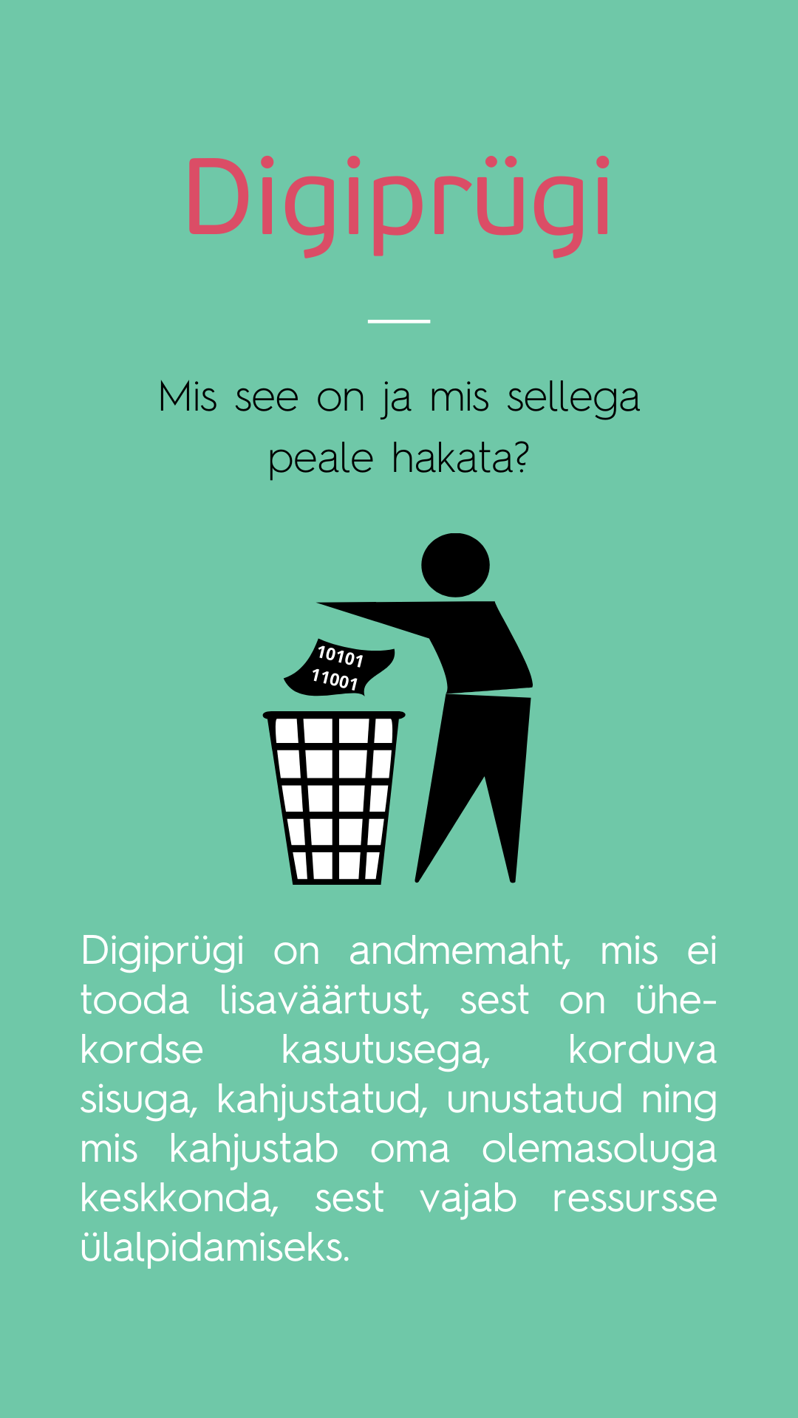
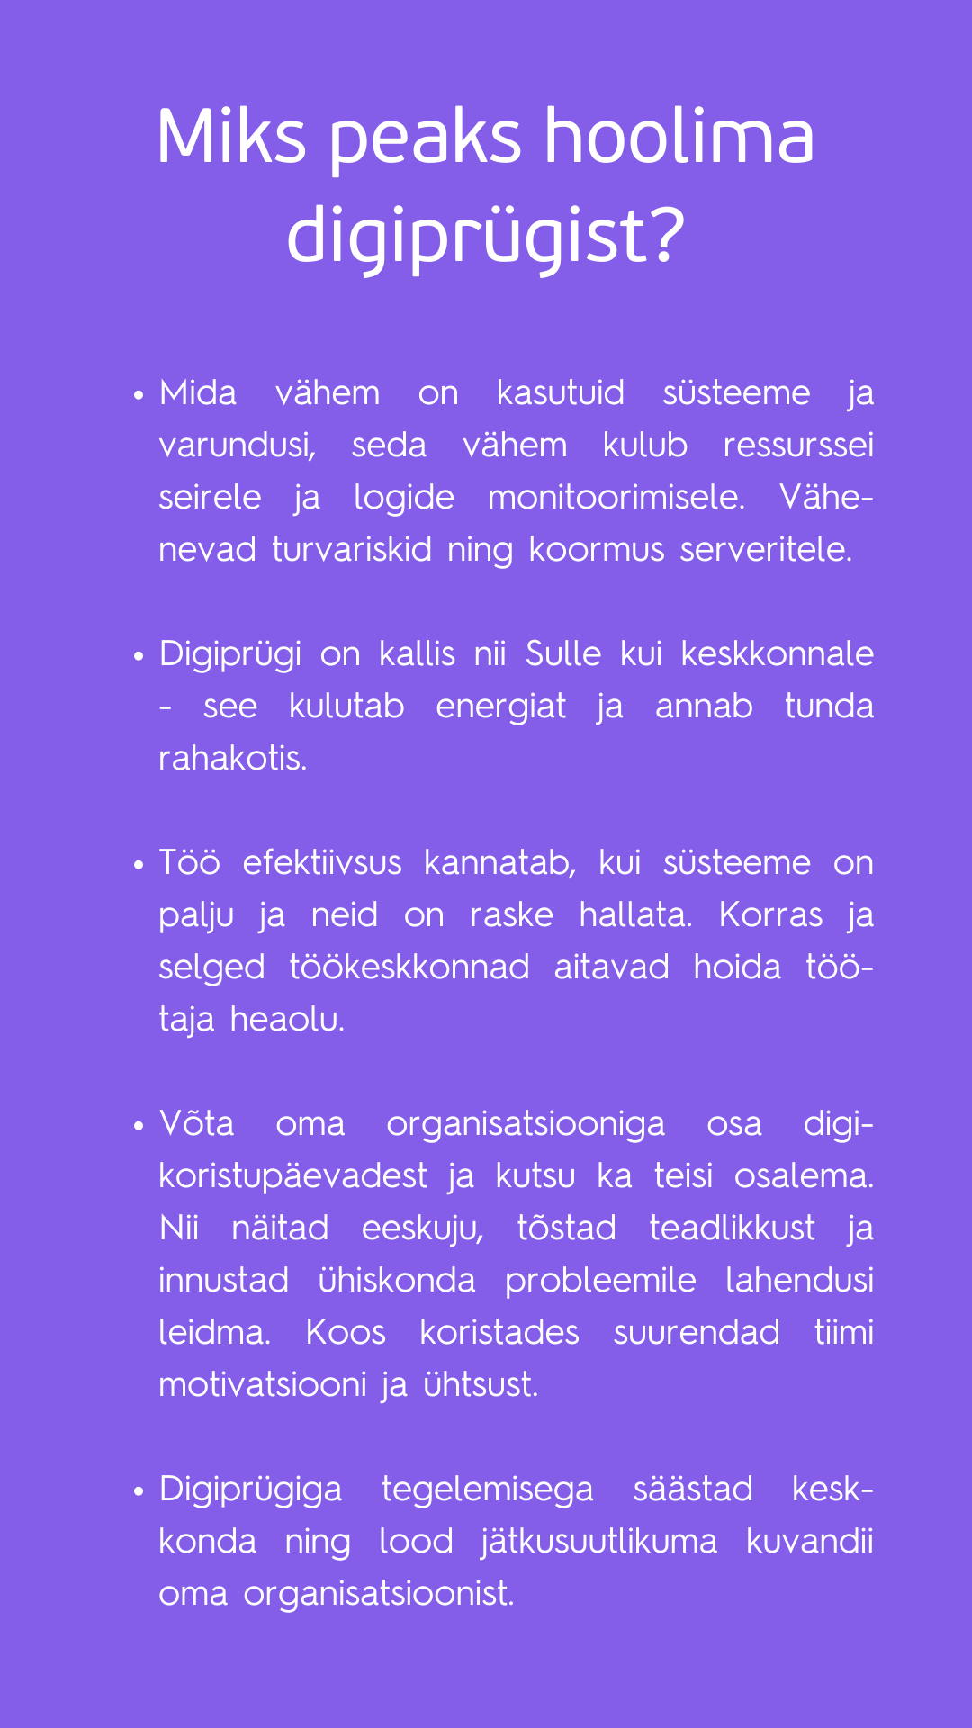
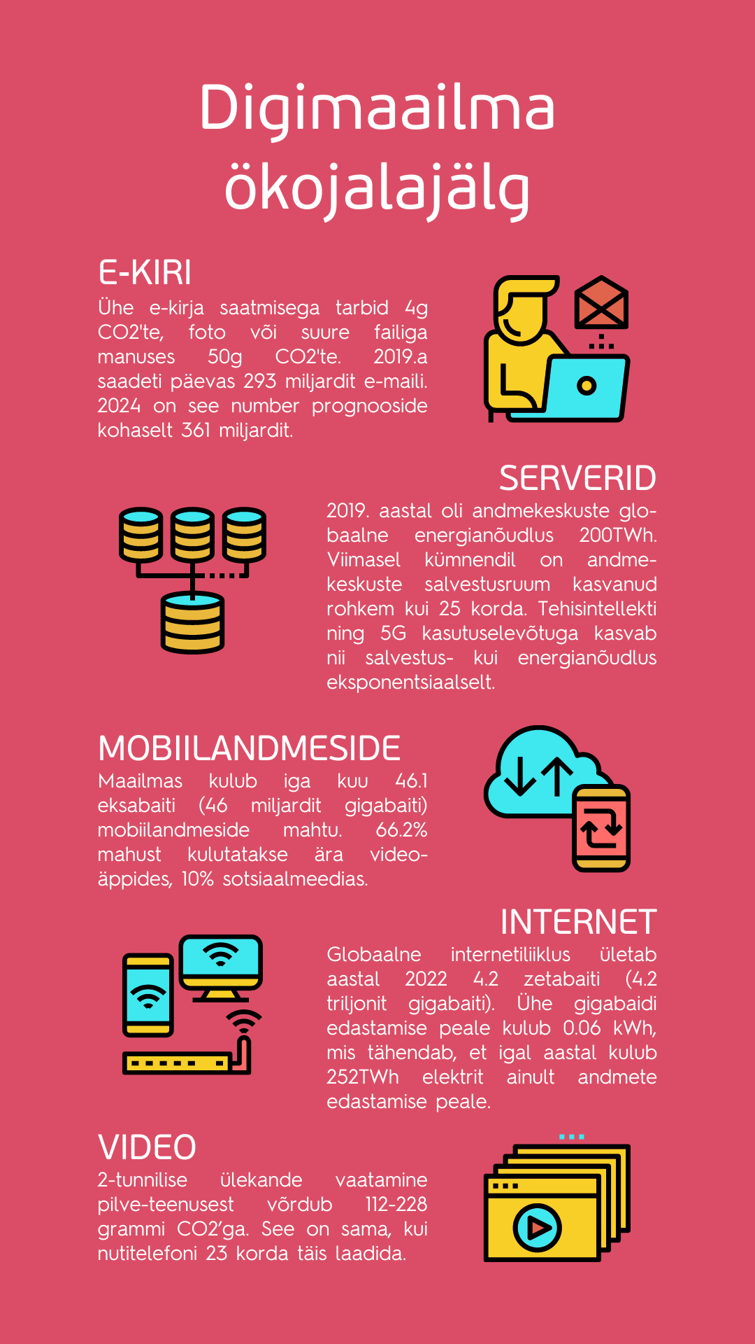

Slide 17
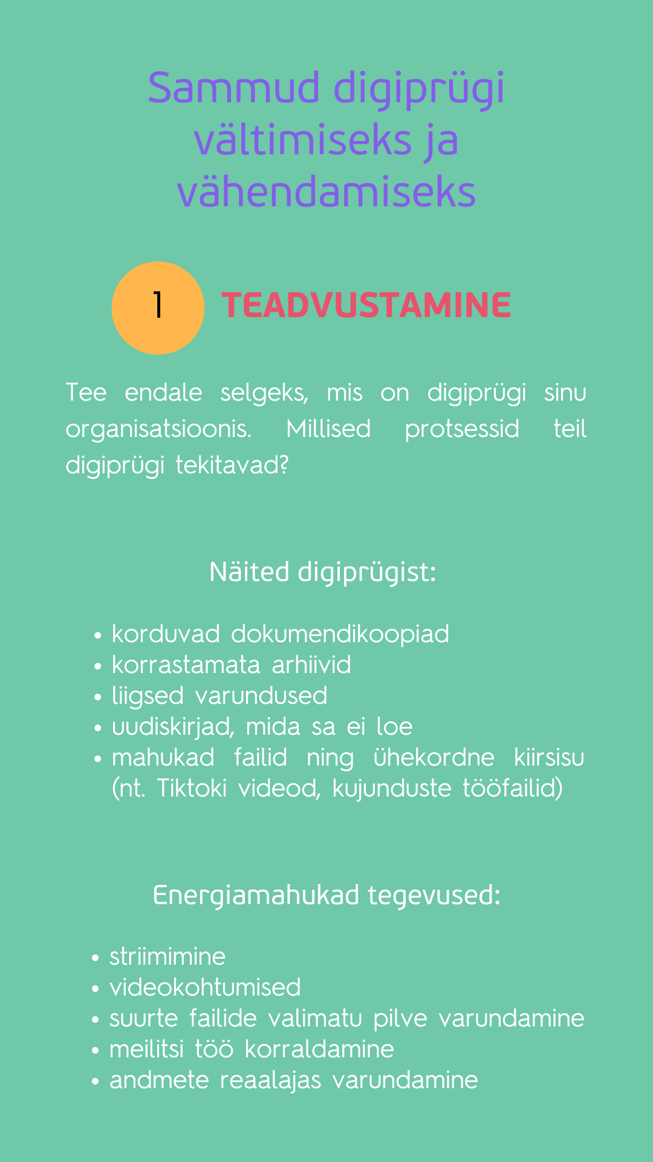
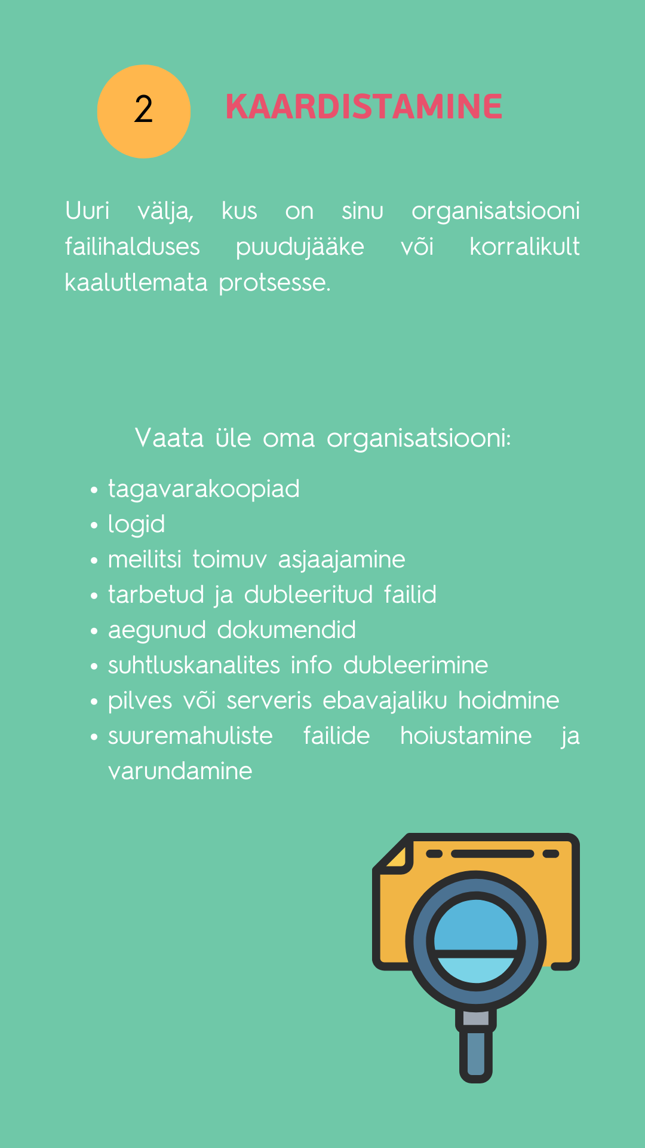
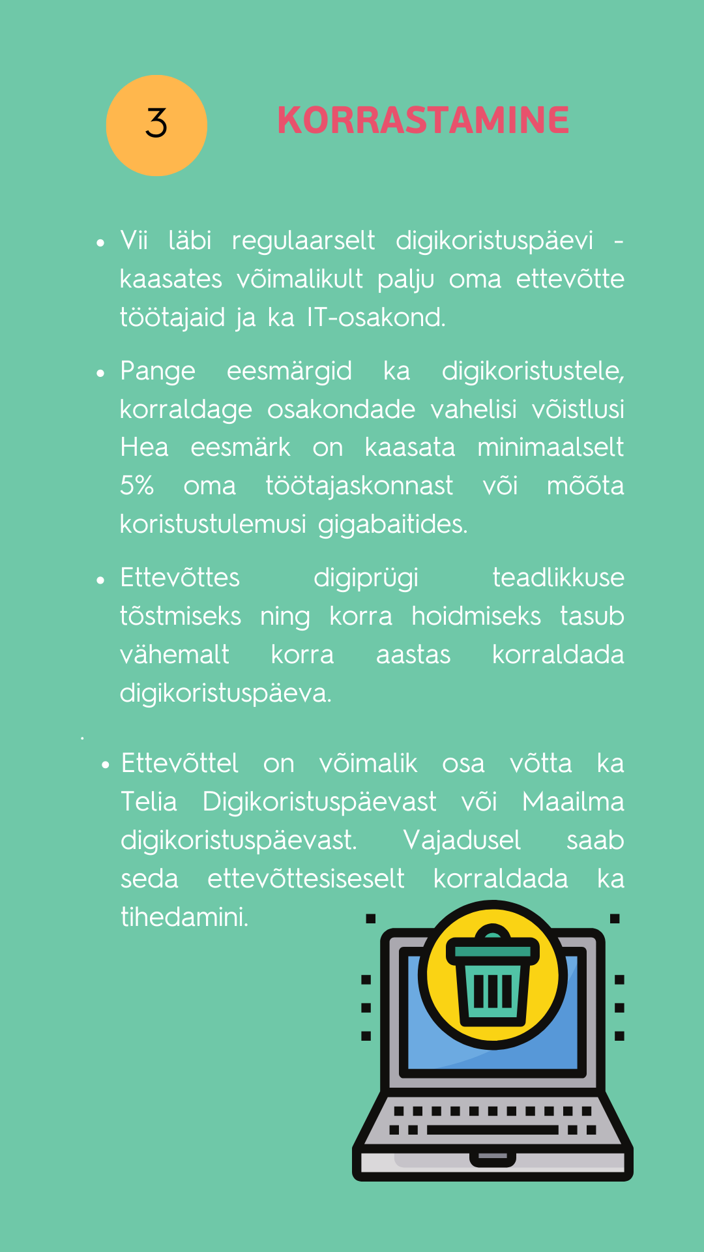

Slide 18
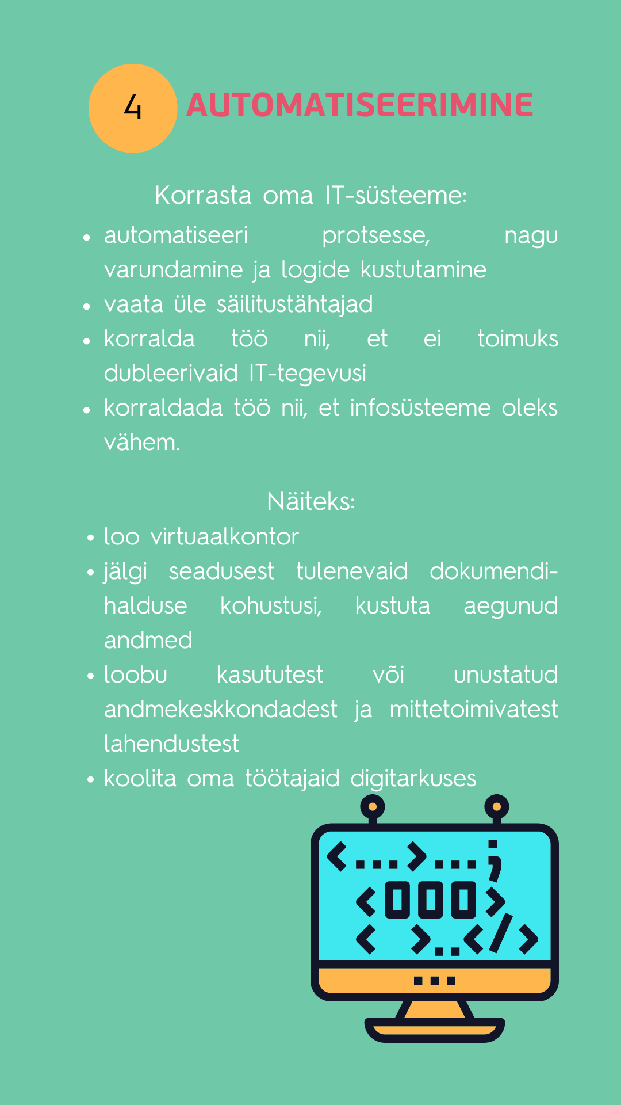
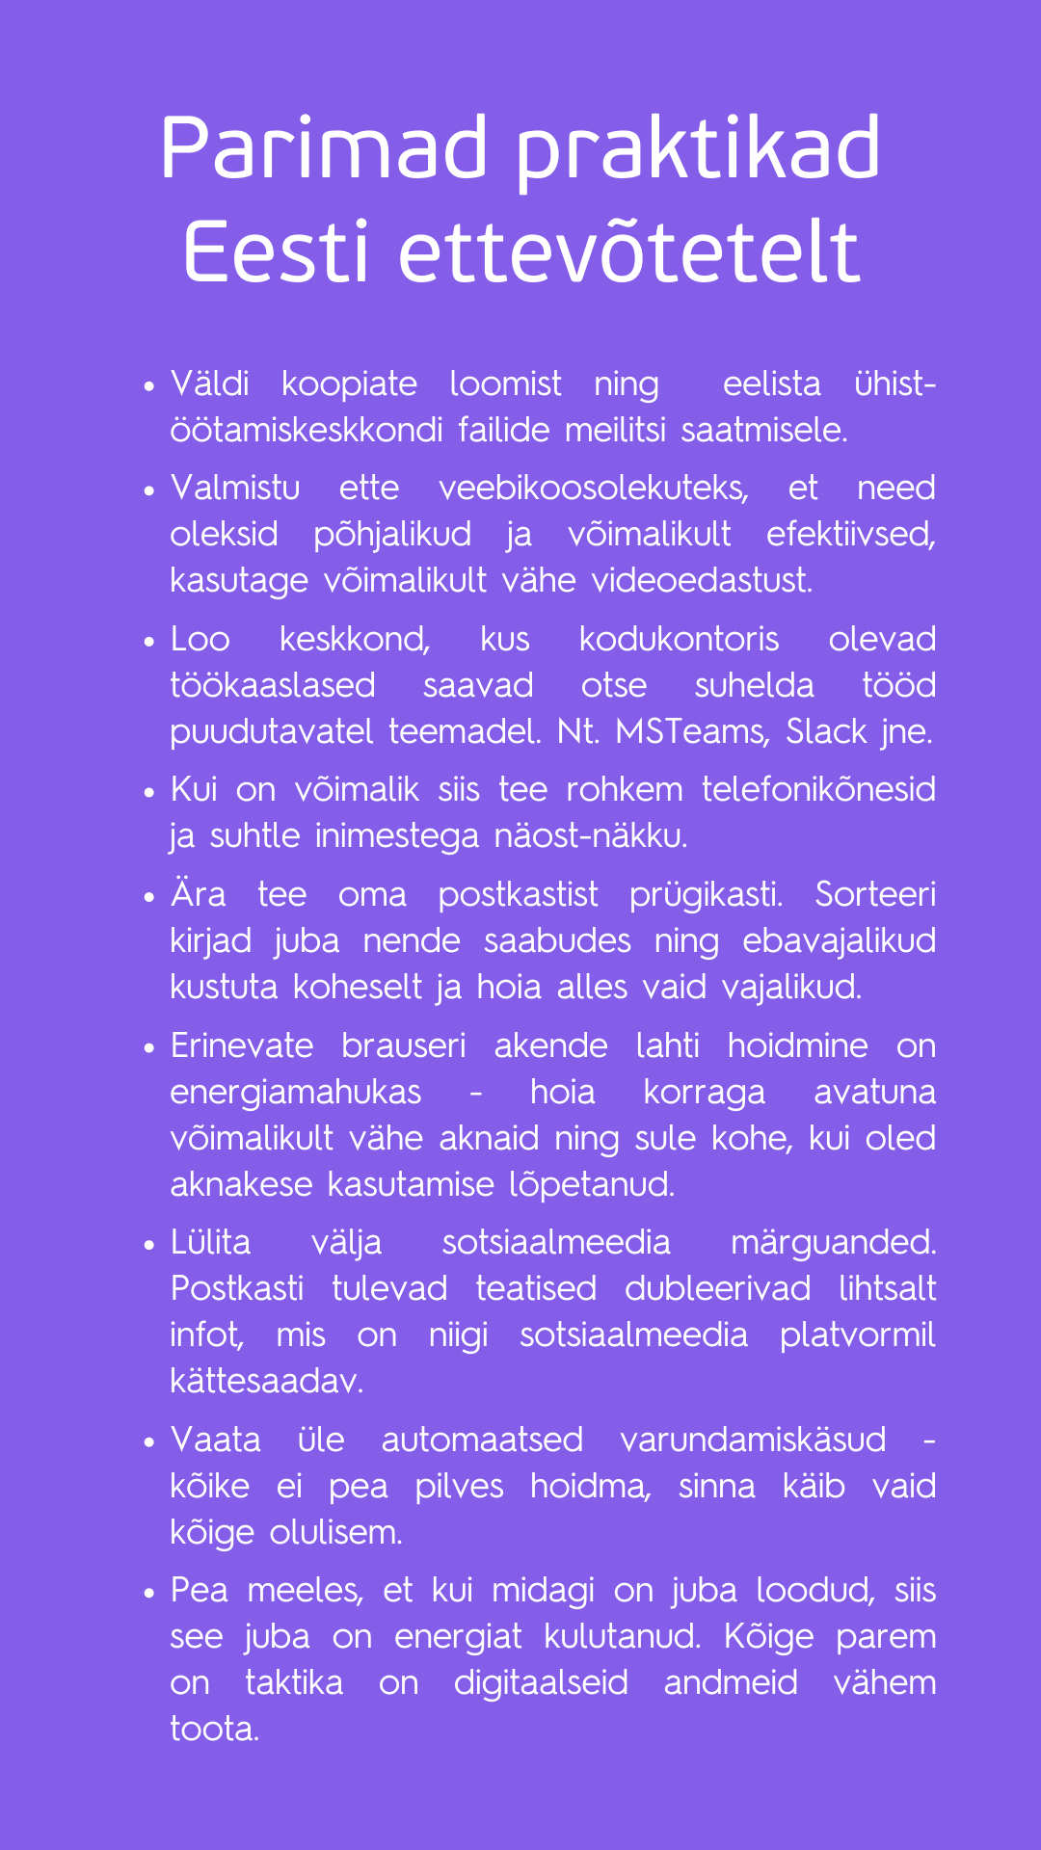
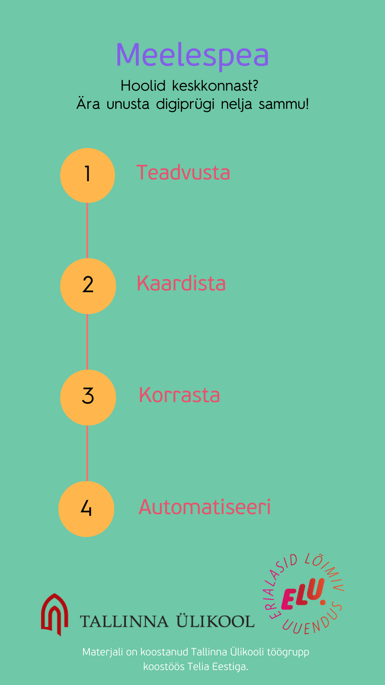

Slide 19
JÄRELDUSED, KOKKUVÕTE

Slide 20
JÄRELDUSED, KOKKUVÕTE
Ettevõtted ja organisatsioonid saavad teha olulisi samme oma digitaalse jalajälje vähendamiseks. Selleks on vaja teha mõned strateegilised otsused ja muudatused oma igapäevatöös ja internetikasutuses. Oluline roll on ka töötajate digikoolitamisel.
Notes:
Mida projekti tulemustest järeldate?
Mida kokkuvõtteks soovite välja tuua?

Slide 21
TÄNAME!

